Slide 1
Сауат ашу
1 сынып
Бөлім: Тағам және сусын
4-сабақ
Ас-адамның арқауы
Дауысты және дауыссыз дыбыстар

Slide 2
Сабақтың тақырыбы:
Ас-адамның арқауы
Дауысты және дауыссыз дыбыстар
Сабақтың мақсаты:
Дауысты және дауыссыз дыбыстарды ажырата аламын

Slide 3
Дыбыстар өкпеден шыққан ауаның шығуына қарай дауысты дыбыс және дауыссыз дыбыс болып бөлінеді.
Дауысты дыбыс
Дауысты дыбысты айтқанда ,өкпеден шыққан ауа ауыз қуысында кедергіге ұшырамай,еркін шығады.
Дауыссыз дыбыс
Дауыссыз дыбыстарды айтқанда өкпеден шыққан ауа ауыз қуысында түрлі кедергілерге ұшырап, ауа қысылып шығады.

Slide 4
Есіңде сақта
Дауысты дыбыстар:
а, ә, е, о, ө, ұ, ү, ы, і, и, (у)
Дауыссыз дыбыстар:
б, в, г, ғ, д, ж, з, и, к, қ, л, м, н, ң, п, р, с, т, ф, к, қ, һ, ц, ч, ш, щ, (у)

Slide 5

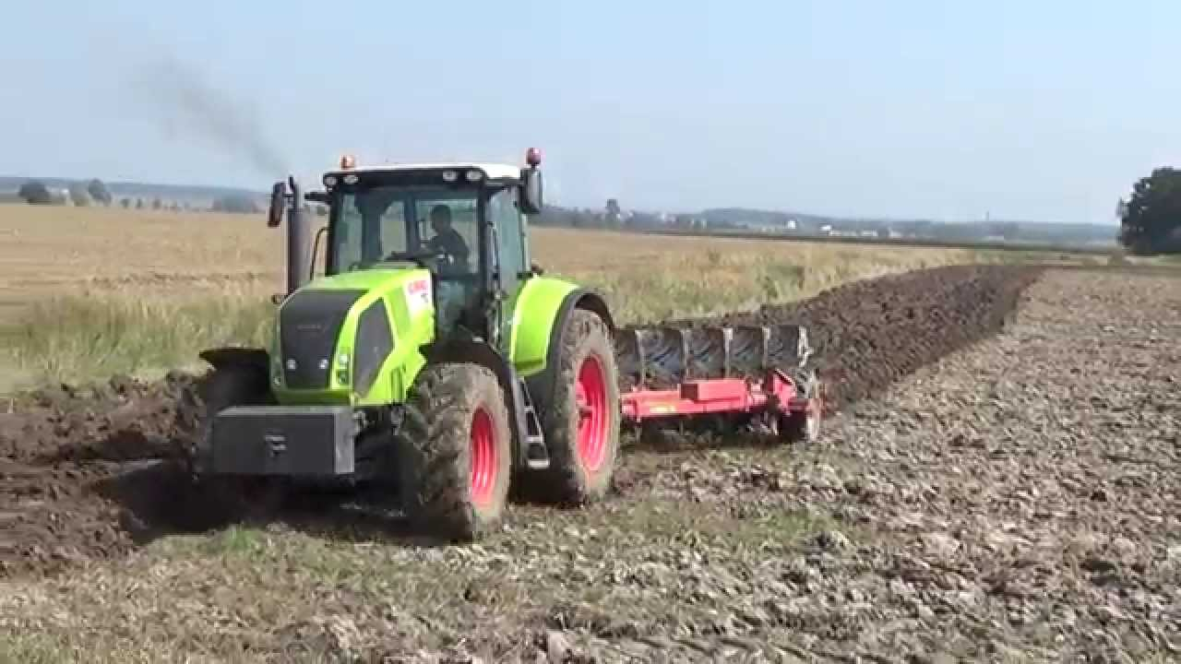
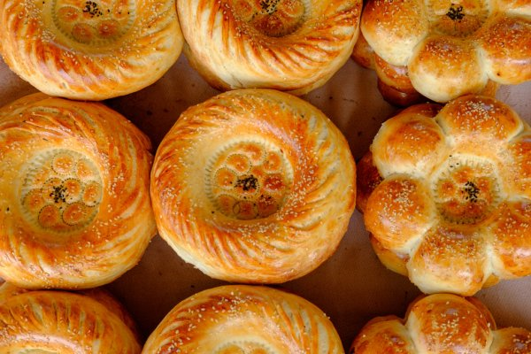
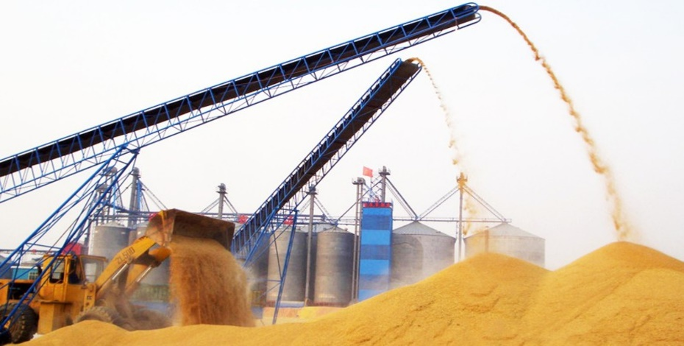
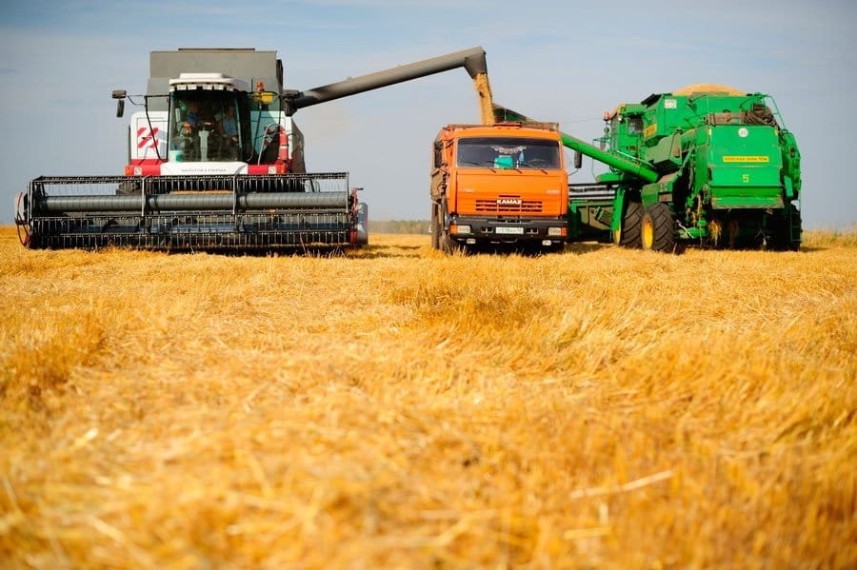
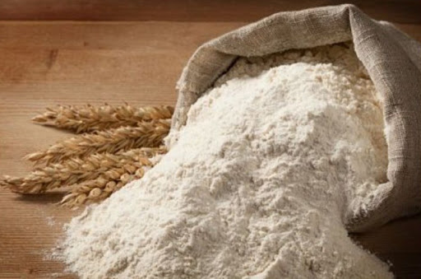
Суреттерді ретімен қойып шық және әңгімеле:

Slide 7
2-жаттығу. Мәтінді түсініп оқы.
Ақ тоқаш
Түс кезі. Екі дос мектептен қайтты. Екеуінің қолында ішінде шұжығы бар ақ тоқаш. Қажыкен нанының бір кішкене қалдығын қағазға орап, сөмкесіне салып алды. Ал Қажыкеннің досы өзі тойғаннан кейін тоқаштың қалғанын бір кескен шұжығымен бірге лақтырып жіберді. Қажыкен досына қарап, ...
-Ары қарай не болатынын болжап, мәтінді жалғастыр.

Slide 8
Жазылым
3-жаттығу. Мақалды көркем жаз.
Еңбекпен тапқан нан тәтті.
Тапсырма:
Еңбек сөзіне ауызша дыбыстық талдау жаса

Slide 9
Жазылым
4-жаттығу. Дыбыстарды дауысты және дауыссыз дыбыстарға ажыратып топтап жаз.
Ф, г, х, в, ы, і, р, ө, п, д, с, т, у, и, ғ, н, л, м, ү, ш
А, ә, б, е, о, з, й, к, ұ, қ, ж, ц, ч, щ, һ
Үлгі:
Дауысты дыбыстар: а,
Дауыссыз дыбыстар: б,

Slide 10
Жазылым
4-жаттығу. Дыбыстарды дауысты және дауыссыз дыбыстарға ажыратып топтап жаз.
Ф, г, х, в, ы, і, р, ө, п, д, с, т, у, и, ғ, н, л, м, ү, ш
А, ә, б, е, о, з, й, к, ұ, қ, ж, ц, ч, щ, һ
Үлгі:
Дауысты дыбыстар: а, ә, е, о, ұ, ы, і, ө, у, и, ү.
Дауыссыз дыбыстар: б, з, й, к, қ, ж, ц, ч, щ, һ, ф, г, х, в, р, п, д, д, с, т, у, ғ, н, л, м, ш.

Slide 11


Кері байланыс

